Slide 1
PHÒNG GIÁO DỤC & ĐÀO TẠO QUẬN LONG BIÊN
TRƯỜNG TIỂU HỌC ÁI MỘ B
TIẾNG VIỆT 1
Bài 64, 65, 66, 67:
in, it, iên, iêt, yên, yêt, on, ot

Slide 2
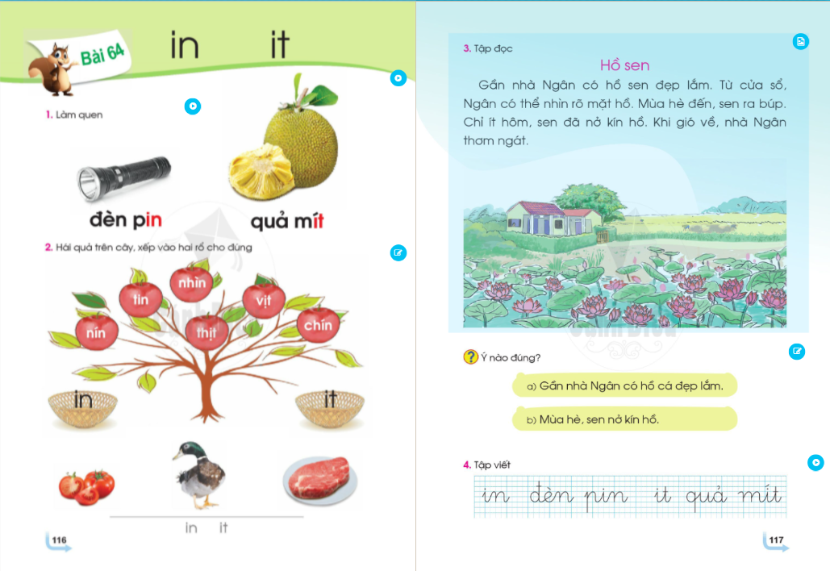
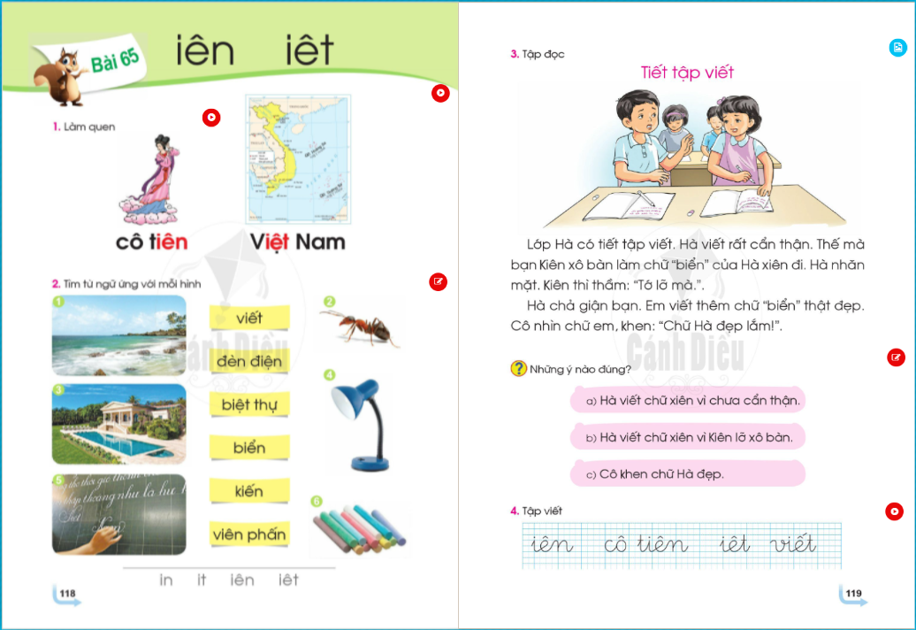
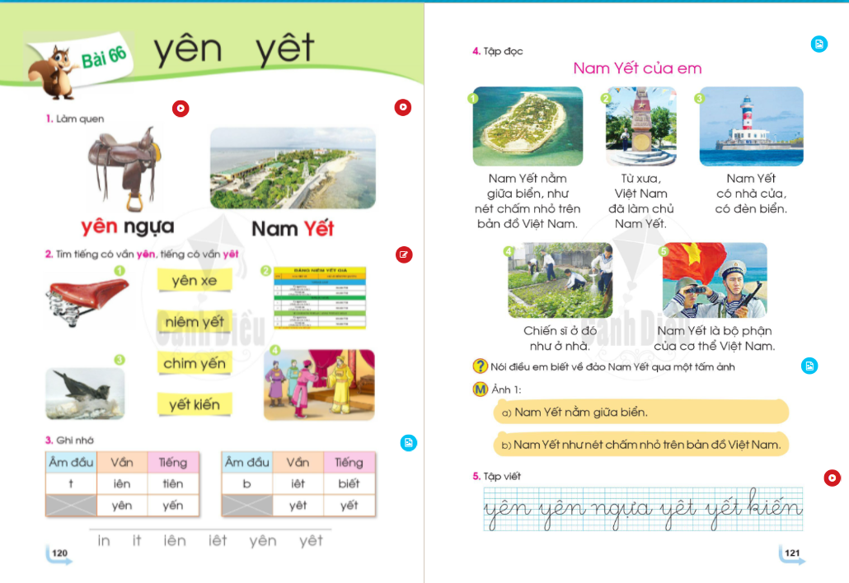
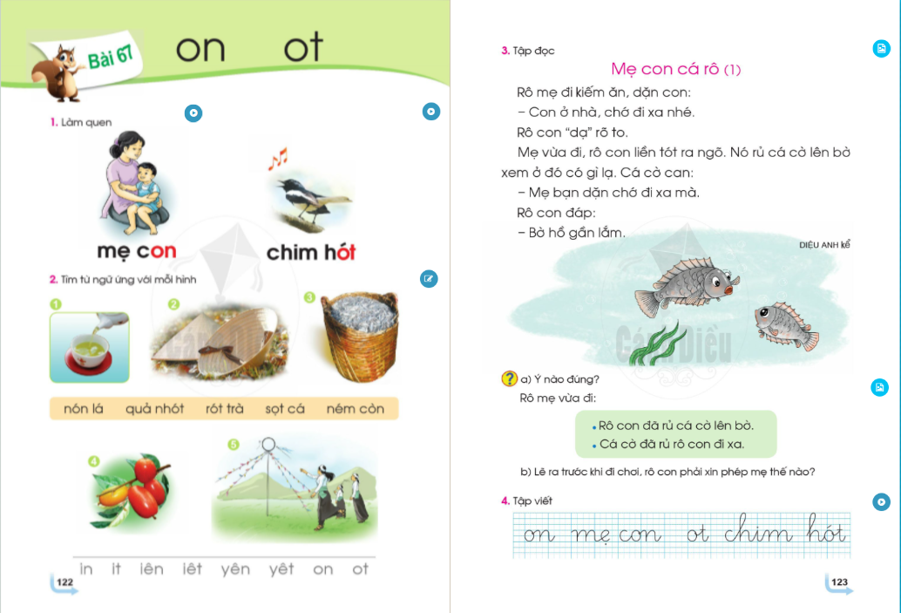
Notes:
Sửa lại trang sách

Slide 3
in
it

Slide 4
iên
iêt

Slide 5
yên
yêt

Slide 6
on
ot

Slide 7




1. Lµm quen
Bµi 64: in, it

Slide 8
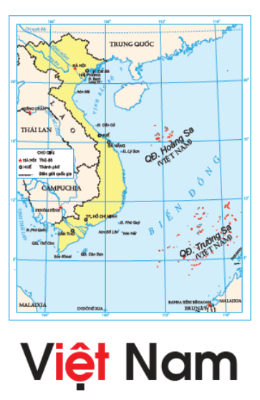
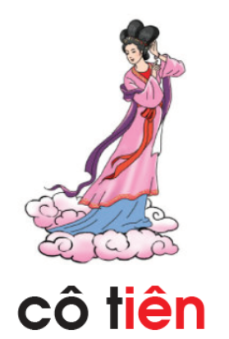
1. Lµm quen
Bµi 65: iên, iêt

Slide 9


Bµi 66: yên, yêt
1. Lµm quen

Slide 10
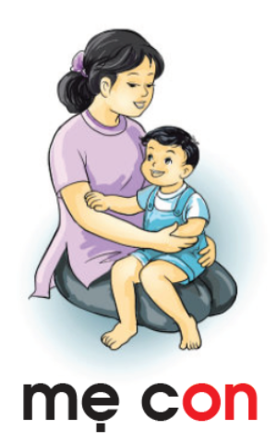

1. Lµm quen
Bài 67: on, ot

Slide 11
Thư giãn

Slide 12
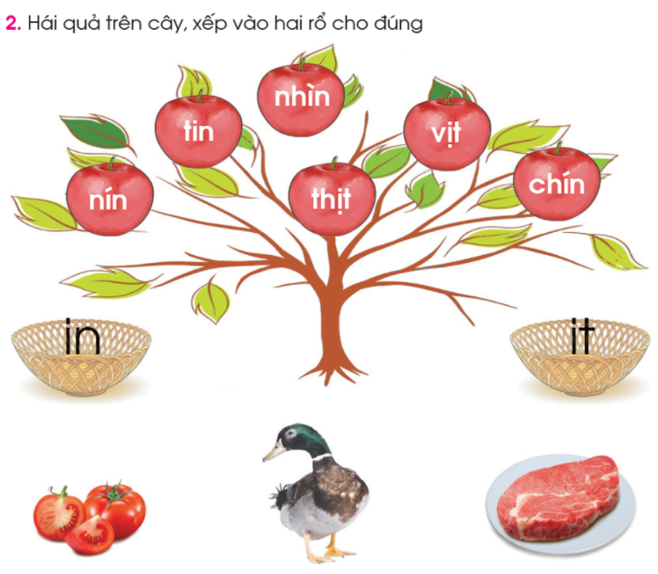

Slide 13
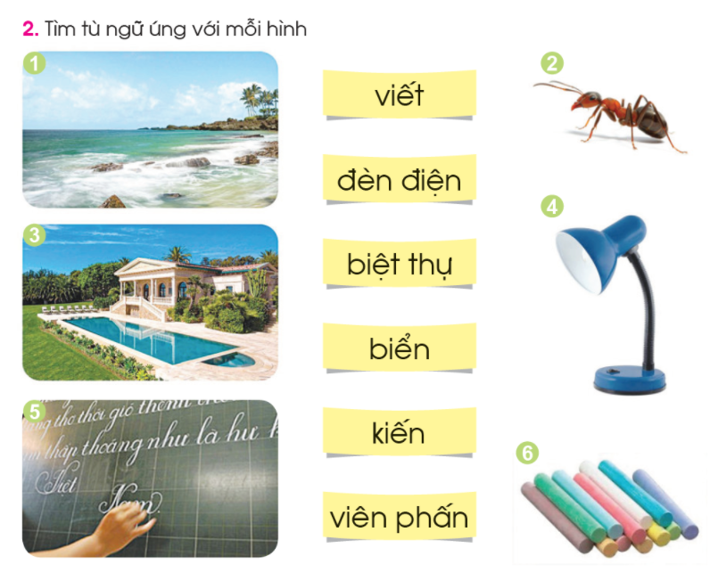

Slide 14
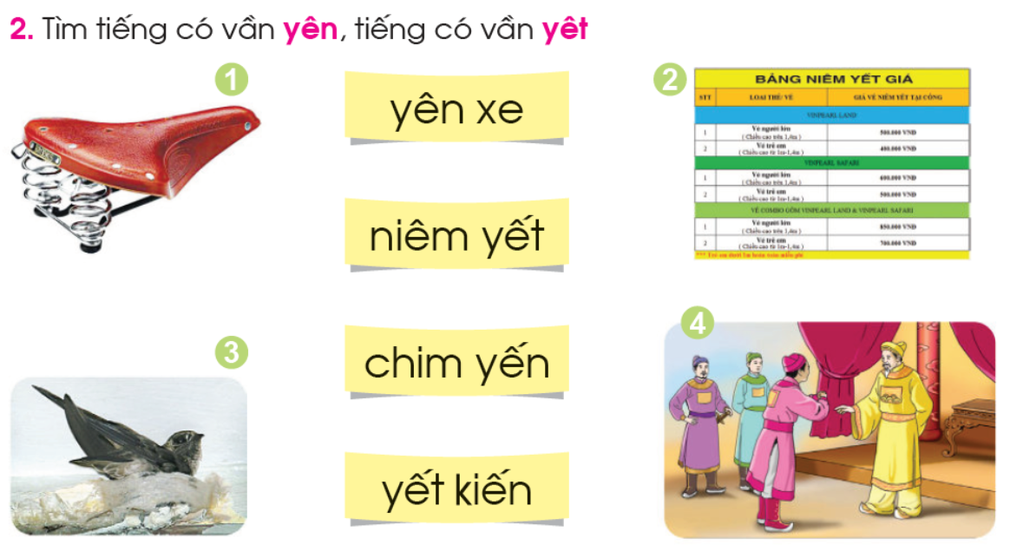

Slide 15
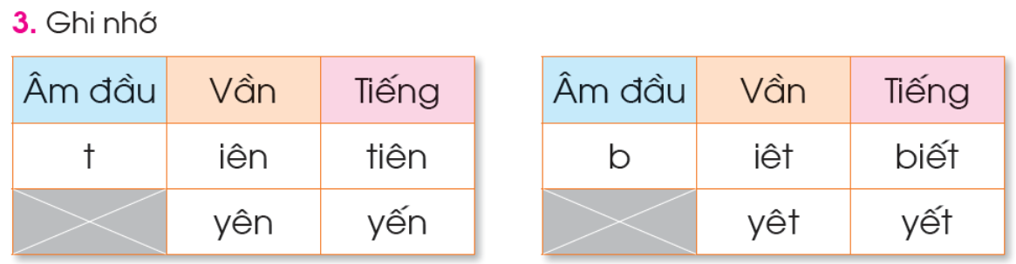

Slide 16
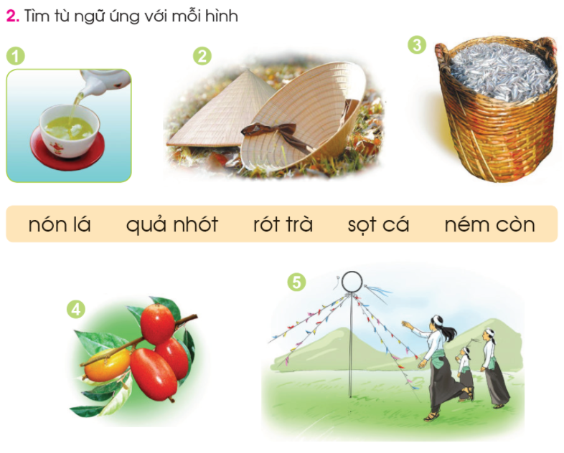

Slide 17
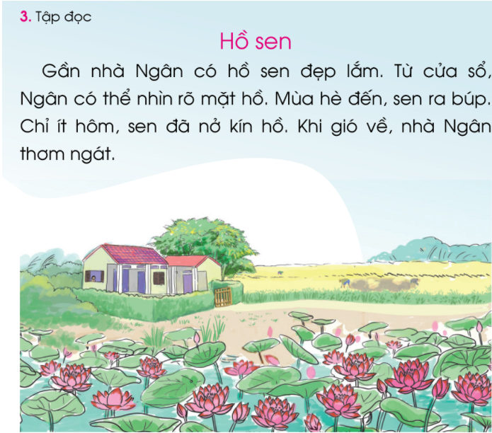
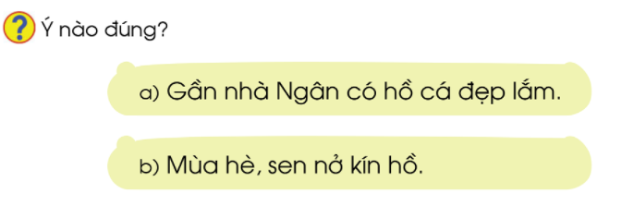

Slide 18
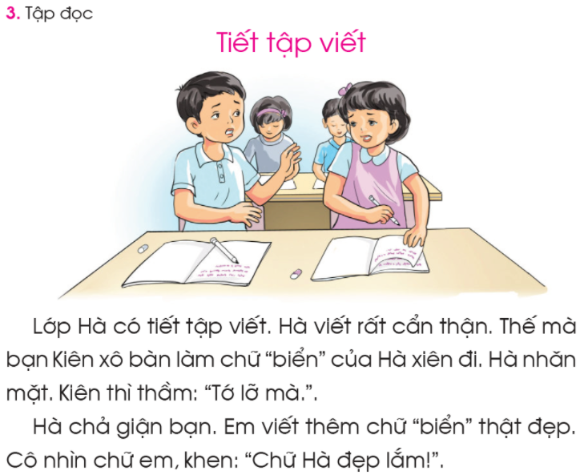
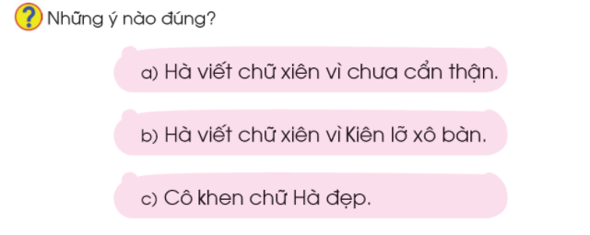
Notes:
Sửa lại trang sách

Slide 19


Slide 20
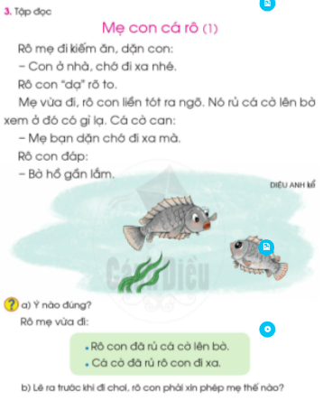
Notes:
Sửa lại trang sách

Slide 21
Notes:
Sửa lại trang sách

Slide 22
Hẹn gặp lại!

